Slide 1
Storia dell’Economia Politica
Lezione 11.26
Marginalismo inglese post-Marshall
Paolo Paesani
ALEF Tor Vergata
08.05.2026

Slide 2
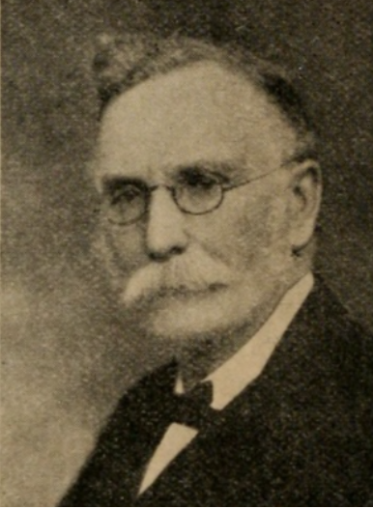
Philip Henry Wicksteed (Leeds, 25 October 1844 – Berkshire 18 March 1927)

Slide 3
Philip H. Wicksteed (1844 – 1927)
Figlio di un pastore protestante (chiesa unitaria), studi classici e ordinazione come ministro del culto di questa chiesa (poi abbandonata)
Professore dal 1887 al 1918 in numerose università ma senza un posizione accademica fissa. Ottimo insegnante e divulgatore delle teorie del marginalismo.
Autore molto prolifico e grande esporto di Dante, interessi filosofici. Come economista, il suo riferimento principale è Jevons e l’idea che il marginalismo (espressione di una legge universale che regola la condotta umana in ogni luogo e in ogni tempo) debba riportare l’economia sulla retta via, correggendo gli errori ricardiani.
Interesse per la teoria della distribuzione e per l’applicazione del raginalmento marginale a molti ambiti diversi. E’ autore di molte opere tra cui le principali sono: The Alphabet of Economic Science: Elements of the theory of value or worth(1888), An Essay on the Coordination of the Laws of Distribution (1894), Common Sense of Political Economy (1910)

Slide 4
Marginalismo e distribuzione del reddito, 2
Il contributo principale di Wicksteed è dimostrare che se ad ogni fattore fosse pagato il suo prodotto marginale, troveremmo che non c'è un guadagno residuo perché l'intera produzione sarebbe esaurita.
Questa proposizione di "esaurimento del prodotto" è l'essenza della teoria della produttività marginale della distribuzione.
Più brevemente, proponendo una funzione di produzione del tipo Y = f(K, L, T), dove K è il capitale, L è il lavoro e T è la terra (per inciso, a Wicksteed può essere giustamente attribuito il merito di aver introdotto la nozione ora comune di "funzione di produzione" a uscita singola e a entrata multipla).
Se i fattori sono pagati i loro prodotti marginali, i guadagni del capitale sono fKK, quelli del lavoro fLL e quelli della terra fTT (dove fi è il prodotto marginale dell'iesimo fattore).
La tesi di Wicksteed era che, sommando, troveremo che Y = fK*K + fL*L + f*TT.
Rendimenti costanti di scala?
La distribuzione del reddito come fatto tecnico – distribuzione e armonia sociale

Slide 5
Da Marshall ai marshalliani
La pubblicazione dei Principi di Marshall segna una pietra miliare sulla strada dell’economia politica e dell’economia industriale. Tra gli anni Dieci e i Trenta del ‘900, questo studio porta a due risultati principali
  Primo, una critica ai modelli di equilibrio parziale competitivo come base per studiare la formazione dei prezzi delle merci e dei servizi dei fattori produttivi. Questa critica si deve in particolare a P. Sraffa (ne riparleremo).
  Secondo, elaborazione di nuovi modelli capaci di spiegare il funzionamento dei mercati non concorrenziali (concorrenza monopolistica, oligopolio). Tra i molti contributi in questa direzione ci limiteremo a illustrarne tre legati ai nomi di Joan Robinson in UK e Chamberlin in USA.
  In parallelo, il ruolo crescente dello Stato nell’economia, in forme diverse (capitalismo, URSS), stimola il dibattito intorno all’Economia del benessere e alla pianificazione.

Slide 6
Da Marshall ai marshalliani
Sullo sfondo, si compie la trasformazione del capitalismo dalla fase iniziale (imprese di proprietà familiare il cui successo è legato alla vita del fondatore, dimensione locale/nazionale) alla fase della piena maturità (grandi imprese, proprietà diffusa, separazione fra proprietà e management, dimensione nazionale/internazionale).
  Nuove innovazione si affacciano sulla scena (es. elettricità).
  Sviluppo dei mercati finanziari e delle società per azioni (Separazione tra proprietà e management)
  Consolidamento e nascita di grandi imprese (anche grazie a fusioni e acquisizioni), graduale affermazione della società dei consumi di massa.
  Formazioni di vasti conglomerati di imprese e formazione dei trust attivi sul piano nazionale e internazionale.
La sfida sovietica e la pianificazione economica

Slide 7
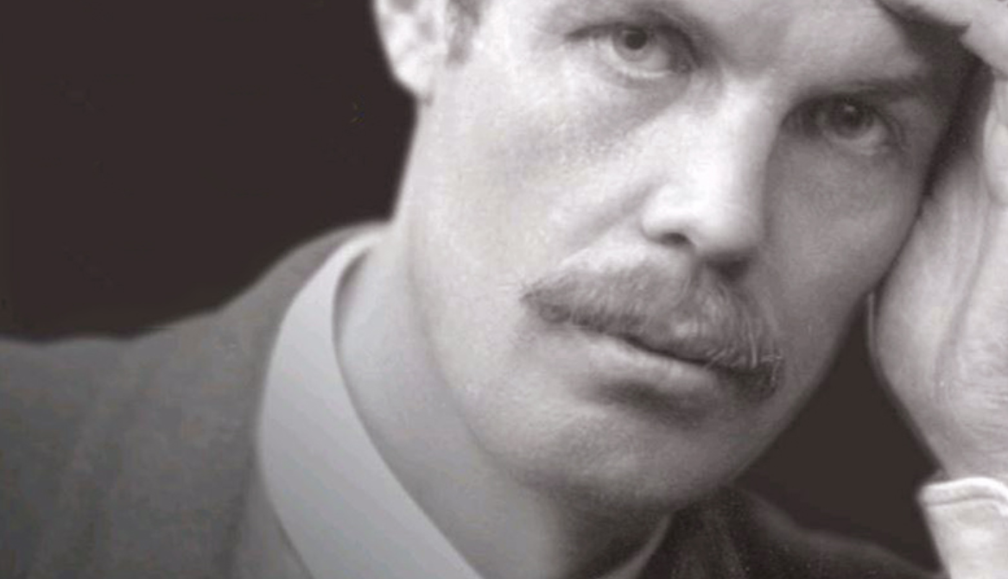
Arthur Cecil Pigou
(Ryde, 18 novembre 1877 – Cambridge, 7 marzo 1959)

Slide 8
A. C. Pigou (1877 – 1959)
Figlio di un ufficiale dell'esercito, Pigou fu educato a Harrow e, dal 1896, al King's College di Cambridge. Pigou studiò economia sotto Alfred Marshall, iniziando a dare lui stesso lezioni di economia nel 1901 e divenendo fellow del King's nel 1902. Pigou si fece conoscere nel 1903, partecipando al dibattito sulla riforma delle tariffe, contrastando la proposta di abbandonare il libero scambio e abbracciare il sistema della "preferenza imperiale". In questo e nei suoi lavori successivi Pigou lanciò il "braccio politico" del dell’economia neoclassica di Cambridge, trasformando le sue riflessioni teoriche in una scienza pubblica di rilevanza politica pratica.
Nel 1908, Pigou successe a Marshall come professore di economia politica a Cambridge. Tenendo la cattedra di Cambridge dal 1908 al 1943 e personificando i "neoclassici di Cambridge" - il cuore dell'ortodossia marshalliana. Il contributo principale è Wealth and Welfare (1912, rivisto nel 1920 come Economics of Welfare). Qui, Pigou ha portato il benessere sociale nell'ambito dell'analisi economica. In particolare, Pigou è responsabile della famosa distinzione tra prodotti e costi marginali privati e sociali e l'idea che i governi possono, attraverso una miscela di tasse e sussidi, correggere tali fallimenti del mercato - o "internalizzare le esternalità".
L'approccio di Pigou fu immediatamente attaccato da Robbins e Knight. La "New Welfare Economics" che sorse alla fine degli anni '30 si sbarazzò completamente di gran parte degli strumenti analitici di Pigou. Più tardi, i teorici della Scelta Pubblica attaccarono l'approccio di Pigou per la sua ingenua assunzione di "despota benevolo" e, infine, Coase dimostrò l'irrilevanza delle tasse pigouviane quando i diritti di proprietà sono assegnati correttamente. Un'altra fonte di sfortuna fu la decisione di John Maynard Keynes di usare Pigou come "uomo diretto" nelle sue polemiche. Il resto della vita di Pigou fu speso occasionalmente a contrattaccare (per esempio con l'"Effetto Pigou" (1943, 1947) o a sottomettersi (per esempio 1945, 1951) alla rivoluzione keynesiana.

Slide 9
Pigou e l’economia del benessere
Le complicate analisi che gli economisti si sforzano di portare a termine non sono semplici esercizi di ginnastica mentale. Sono strumenti per il miglioramento della vita umana. La miseria e lo squallore che ci circondano, la fiamma della speranza che si sta estinguendo in milioni di case europee, l’offensivo sfarzo di alcune ricche famiglie, la terribile incertezza che incombe su molte famiglie povere– questi sono mali troppo evidenti per essere ignorati. Attraverso la conoscenza che la nostra scienza persegue , è possibile contenerli. Dall’oscurità verso la luce! Cercarla è il compito, trovarla è forse il premio che «la triste scienza dell’economia politica» offre a chi affronta questa disciplina.
(Pigou 1920, The Economics of Welfare, Prefazione, p. vii, nostra traduzione)

Slide 10
Pigou e l’economia del benessere, 2
Il tema del benessere economico della società e di come aumentarlo – per es. promuovendo lo sviluppo delle industrie basate sui rendimenti crescenti di scala – è presente in Marshall, insieme al concetto di surplus (rendita) del consumatore/produttore come strumento per misurare la variazione di quel benessere.
The Economics of Welfare del 1920 è importante come base per lo sviluppo di un nuovo filone di ricerca, l’Economia del benessere, che identifica il miglioramento del benessere collettivo come obiettivo fondamentale della politica economica (v. come esempio i manuali di politica economica di F. Caffè). L’ approccio si collega idealmente all’utilitarismo di Bentham senza coincidere con esso.
Pigou, pur partendo dall’assunto che l’utilità degli individui sia misurabile, confrontabile, e sommabile non è benthamiano. Vede il benessere economico come parte di un concetto più generale (multidimensionale) di benessere, positivamente correlato con esso.

Slide 11
Pigou e l’economia del benessere, 3
Nell’Economics of Welfare, Pigou sostiene che il benessere collettivo dovrebbe aumentare se
  Aumenta il reddito (dividendo) nazionale aggregato e pro-capite (più crescita)
  Diminuisce lo scarto tra più abbienti e meno abbienti (meno disuguaglianza)
  Diminuisce la volatilità del reddito nazionale (meno incertezza)
Il primo obiettivo richiede che il rendimento marginale netto delle risorse produttive sia lo stesso in tutti i settori dell’economia.
  Se non è così, è necessario spostare risorse dal settore produttivo dove rendono relativamente meno a quello dove rendono relativamente di più attraverso tasse e sussidi (es. Incentivando con sussidi i settori capaci di sfruttare rendimenti crescenti).
Il secondo obiettivo, basato sul principio di utilità marginale decrescente dei redditi monetari, giustifica l’adozione di misure come tassazione progressiva (con moderazione per non disincentivare lavoro e risparmio), il reddito minimo, sanità e istruzione pubblica, formazione professionale a patto di non ridurre il reddito nazionale.

Slide 12
Pigou e l’economia del benessere, 4
Nell’ambito del progetto di fondare scientificamente l’Economia del benessere, Pigou elabora il concetto di esternalità che occupa un ruolo centrale nell’analisi dei fallimenti del mercato
Una persona A, nel rendere un determinato servizio ad una seconda persona B, rende anche incidentalmente dei servizi o dei disservizi ad altre persone (le quali non producono servizi simili) e di tal tipo da impedire che qualsiasi pagamento possa essere fatto dalle persone beneficate, od esatto per conto delle persone danneggiate (Pigou 1920, p. 159 The Economics of Welfare, cit. da Groenewegen e Vaggi 2007, p. 284)
 | Produzione | Consumo
Esternalità positive | BME, CMS < CMP | BME, BMS > BMP
Esternalità negative | CME, CMS > CMP | CME, BMS < BMP

Slide 13
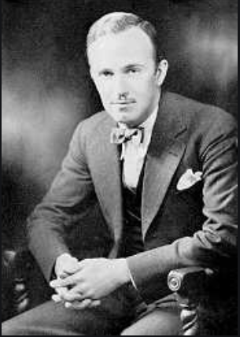
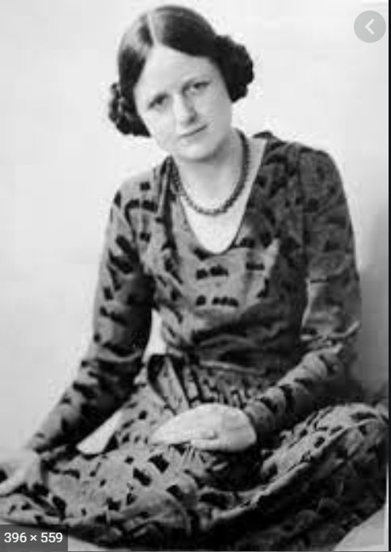
Joan Violet Robinson née Maurice
(Surrey, 31 ottobre 1903 – Cambridge, 5 agosto 1983)
Edward Hastings Chamberlin
(La Conner (WS) 18 Maggio 1899 – Cambridge (MA) July 16, 1967)

Slide 14
Dalla concorrenza perfetta alla concorrenza monopolistica: I protagonisti
Joan V. Robinson (1903 – 1983) e la concorrenza imperfetta.
  J. Robinson e il Cambridge circus
  La presenza di segmentazione tra i mercati permette al monopolista di vendere la stessa merce a prezzi diversi in mercati diversi, sfruttando le diverse condizioni di domanda. La concorrenza imperfetta riguarda sia i mercati dei beni che quelli dei fattori produttivi (es. monopolio e monopsonio nel mercato del lavoro)
  Gli altri contributi di J. Robinson (critica alla teoria neoclassica della produzione e del capitale, economia post-keynesiana, economia dello sviluppo)
Edward Chamberlin (1899 – 1967) e la concorrenza monopolistica (comportamento strategico)
  Differenziazione del prodotto lungo varie dimensioni e possibilità per l’impresa di ritagliarsi la sua nicchia all’interno della quale agisce da monopolista.
  Grande attenzione al ruolo della pubblicità, del marketing e dello sviluppo dei prodotti nel creare nicchie o segmenti di clientela all’interno dello stesso mercato (incentivi alla differenziazione rispetto ai concorrenti, cambia l’idea di concorrenza)

Slide 15
Differenze tra TCI e TCM
Teoria della concorrenza imperfetta
  Sviluppo della teoria marshalliana finalizzato a superarne i problemi messi in evidenza da Sraffa e da altri
  Massimizzazione del profitto come unico obiettivo di imprese identiche tendenzialmente medio-piccole
  Condizione di tangenza ed equilibrio statico (Mr. Kahn’s theorem)
Teoria della concorrenza monopolistica
  USA Big business, large scale organization, product differentiation come strategia per guadagnare un monopolio
  Analisi del comportamento price-making
  Analisi della concorrenza monopolistica ma anche dell’oligopolio omogeneo e differenziato

Slide 16
Mercato e concorrenza monopolistica (1)
Struttura del mercato
  Elemento concorrenziale: tante aziende in concorrenza tra loro all’interno di un mercato composto da «segmenti», tra i quali i consumatori sono liberi di muoversi.
  Elemento monopolistico: Ogni «segmento» è occupato da un’impresa che produce un bene eterogeneo (sostituto imperfetto dei beni prodotti dalle altre imprese) ed esercita un potere di monopolio all’interno del «segmento»
  Questo potere di mercato è limitato dalla possibilità che altre imprese entrino nel «segmento» presidiato dall’impresa incumbent.
  Nell’ambito del suo segmento, l’impresa è price-maker ma il suo potere è limitato non solo dall’elasticità della domanda al prezzo (questo è vero anche nel caso del monopolio puro) ma dalla presenza di imprese concorrenti

Slide 17
Mercato e concorrenza monopolistica (2)
Strategie concorrenziali (studiate soprattutto da Chamberlin)
  Differenziare i beni per aumentare il potere di mercato all’interno di ogni «segmento» (e ridurre la possibilità che i consumatori si spostino da un segmento all’altro)
  Fattori di eterogeneità: differenziazione del prodotto, packaging, localizzazione, servizi alla vendita.
  Esempio di strategia concorrenziale: Marketing, pubblicità e possibilità d’influenzare le preferenze dei consumatori (le preferenze non sono più un dato)

Slide 18
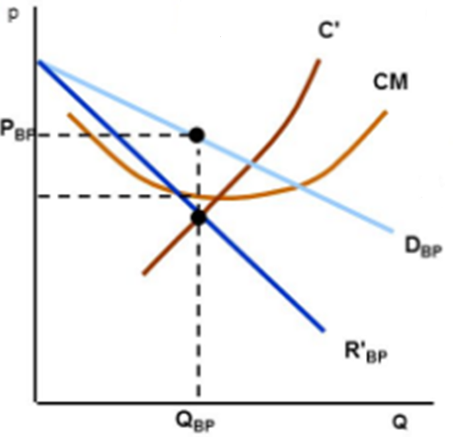
Equilibrio di breve periodo
Domanda (D) e Ricavo marginale (R’) nel breve periodo (reminiscenza marshalliana, numero di imprese presenti nel mercato dato, stock di capitale fisso), all’interno del segmento osservato
Costo medio (CM) e costo marginale (C’) con il tradizionale andamento a U.
Equilibrio del monopolista di breve periodo (Q_{BP}, P_{BP})
Extra-profitti positivi.

Slide 19
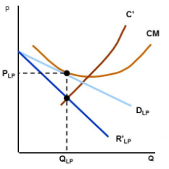
Equilibrio di lungo periodo
La presenza di extra-profitti di BP attira nuove imprese nel «segmento».
L’aumento della concorrenza rende la curva di domanda di lungo periodo e la curva del ricavo marginale corrispondente, più elastiche e ne determina lo spostamento verso il basso (punto di tangenza tra la curva di domanda e quella del costo medio)
Massimizzazione del profitto (C’ = R’) e profitti nulli
Equilibrio di LP con produzione a un livello inefficiente rispetto a quello di concorrenza perfetta.

Slide 20
Problemi aperti dalla TCI / TCM
Problemi crescenti nel definire le nozioni di merce, impresa, settore, in un mondo in cui predominano merci differenziate. Spostamento graduale del focus analitico dalla determinazione dei prezzi a livello di mercato, alla determinazione di prezzi e quantità a livello di singola impresa.
Attenzione crescente all’interdipendenza tra imprese e tra settori sia dal lato dell’offerta (attraverso il mercato dei fattori produttivi) sia dal lato della domanda (attraverso l’interazione strategica, il marketing, la questione beni sostituti/beni complementari).
Dibattito sulla forma delle curve di domanda (ad angolo) e sulla forme delle curve di costo (dalla curva a U alla curva a L rovesciata)
Da MC = MR a P = AC (1 + mark up)
Teoria dell’oligopolio e teoria del capitalismo manageriale (in cui non è detto che la massimizzazione del profitto sia l’unico obiettivo dell’impresa)
Ripresa della teoria dell’equilibrio generale concorrenziale, modelli di equilibrio parziale concorrenziale applicati alle commodities e ai beni omogenei, ripresa della teoria classica da parte di Sraffa (1960)

Slide 21
Domande
Qual è il contributo principale di Pigou alla teoria economica?
Cosa sono le esternalità e che implicazioni derivano dalla presenza di esternalità per l’economia del benessere?
Cosa s’intende per concorrenza monopolistica e per condizione di tangenza come equilibrio di lungo periodo?
Mettere in evidenza similitudini e differenze con la concorrenza perfetta e il monopolio.

Slide 22
Fonti
Marshall A. (2010) UTET, IL SOLE 24 ORE
Ruffolo G. (1999) Cuori e denari, Einaudi, Torino
Sandmo A. (2011) Economics Evolving, Princeton University Press, Princeton
http://www.hetwebsite.net/het/profiles/marshall.htm

